Slide 1
InstrIUMental

Slide 2

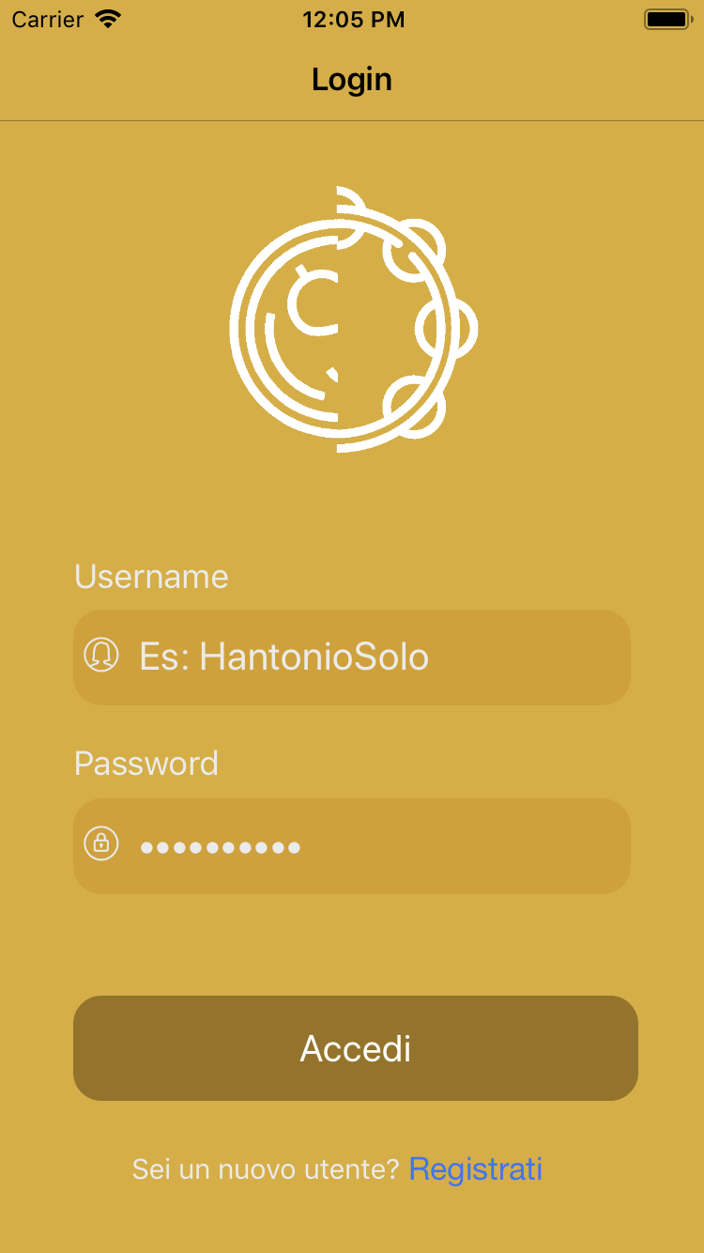
Login

Slide 3
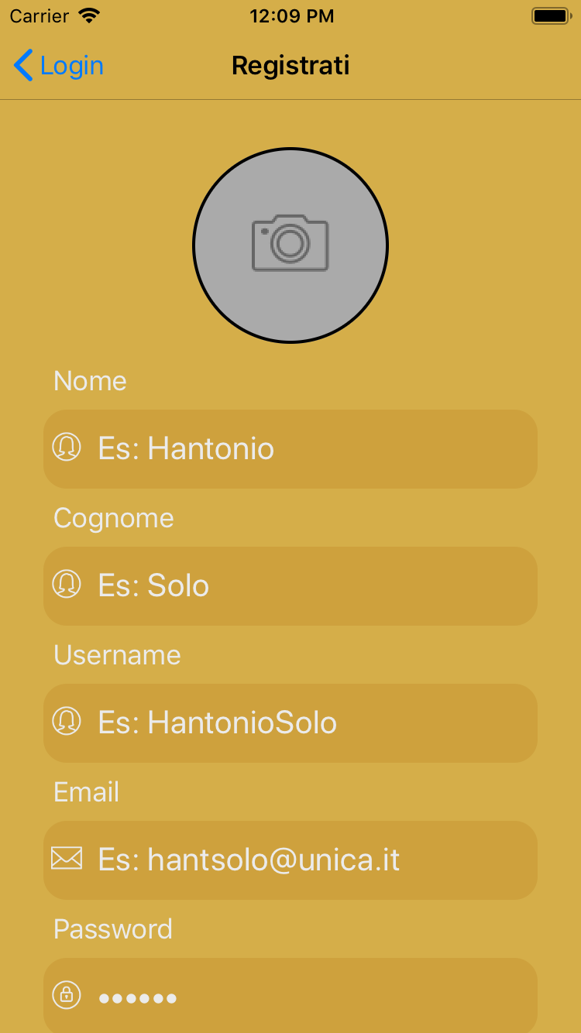
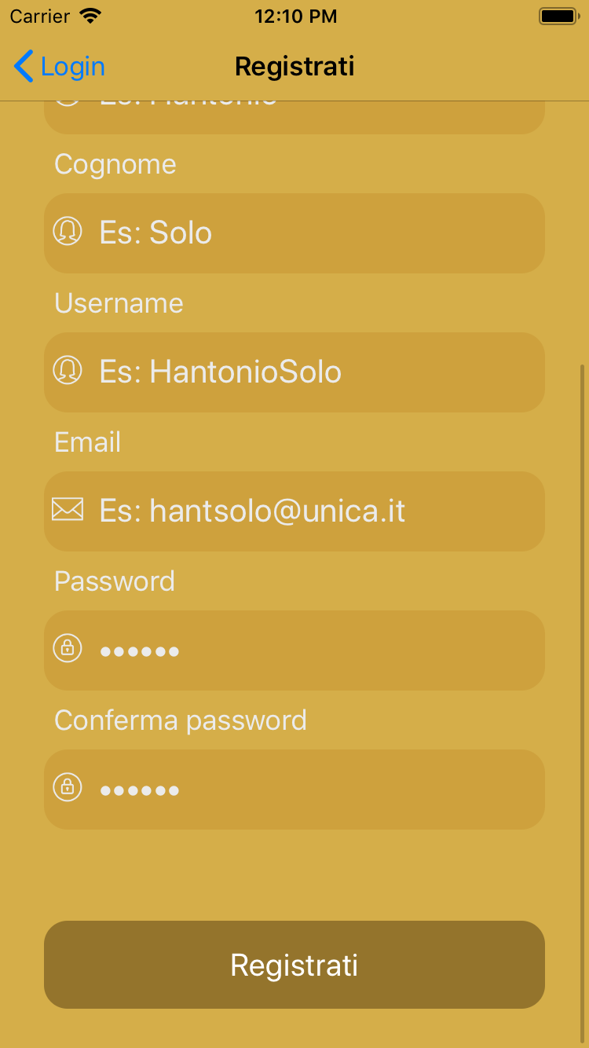
Registrazione

Slide 4
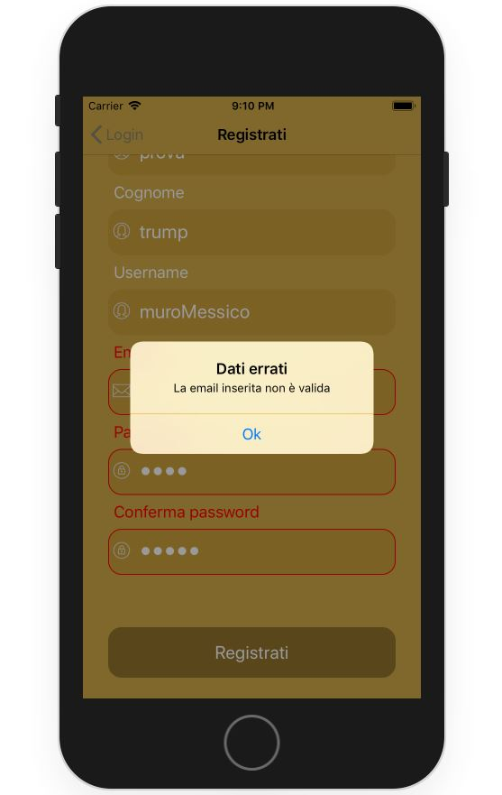
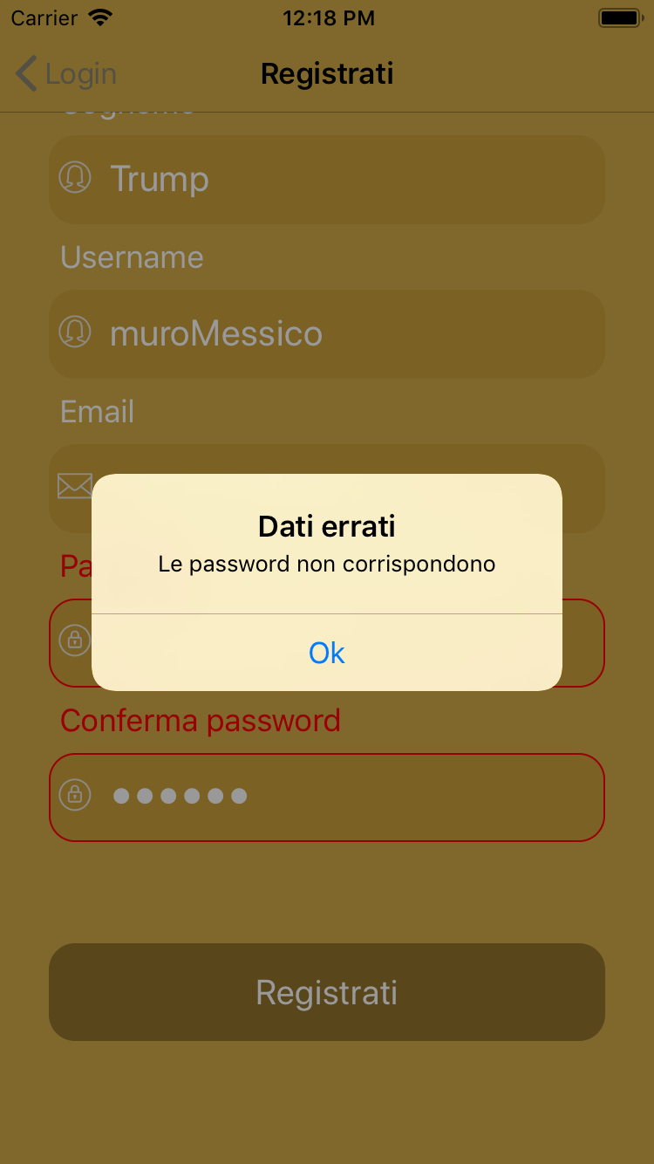
Registrazione

Slide 5
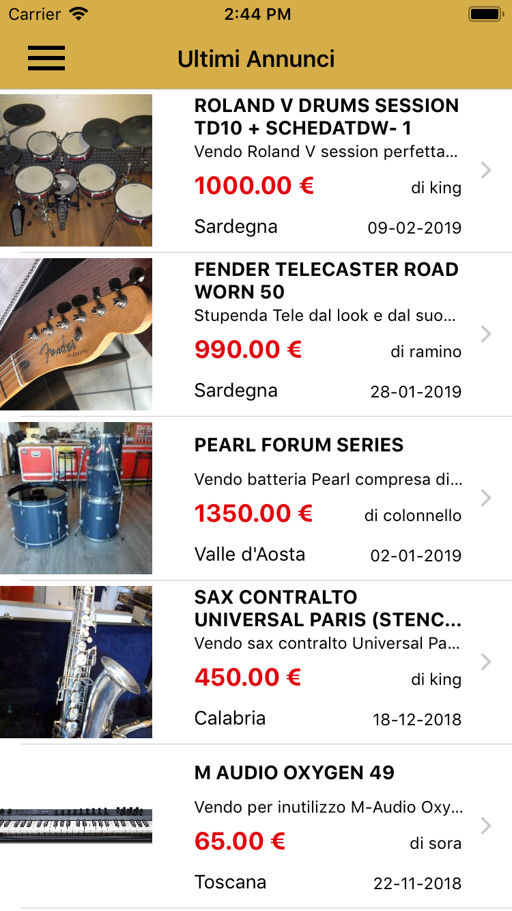
Ultimi annunci

Slide 6
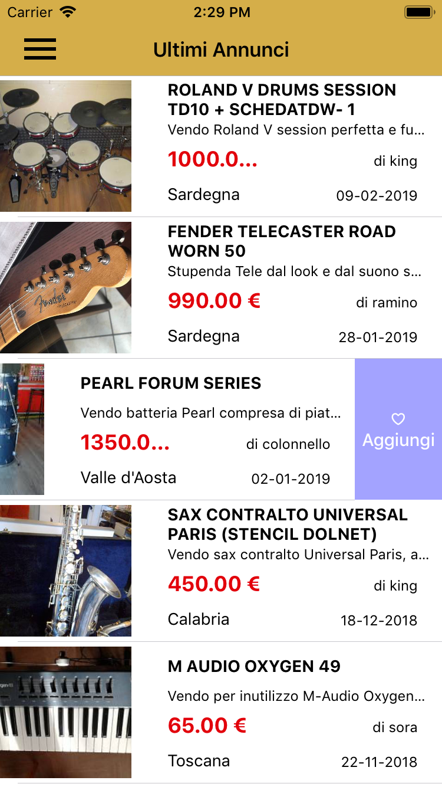

Aggiunta/rimozione preferiti

Slide 7
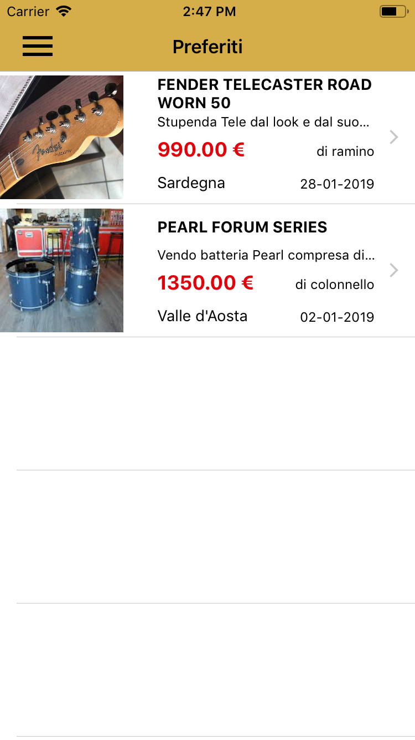
Preferiti

Slide 8

Dettaglio annuncio

Slide 9
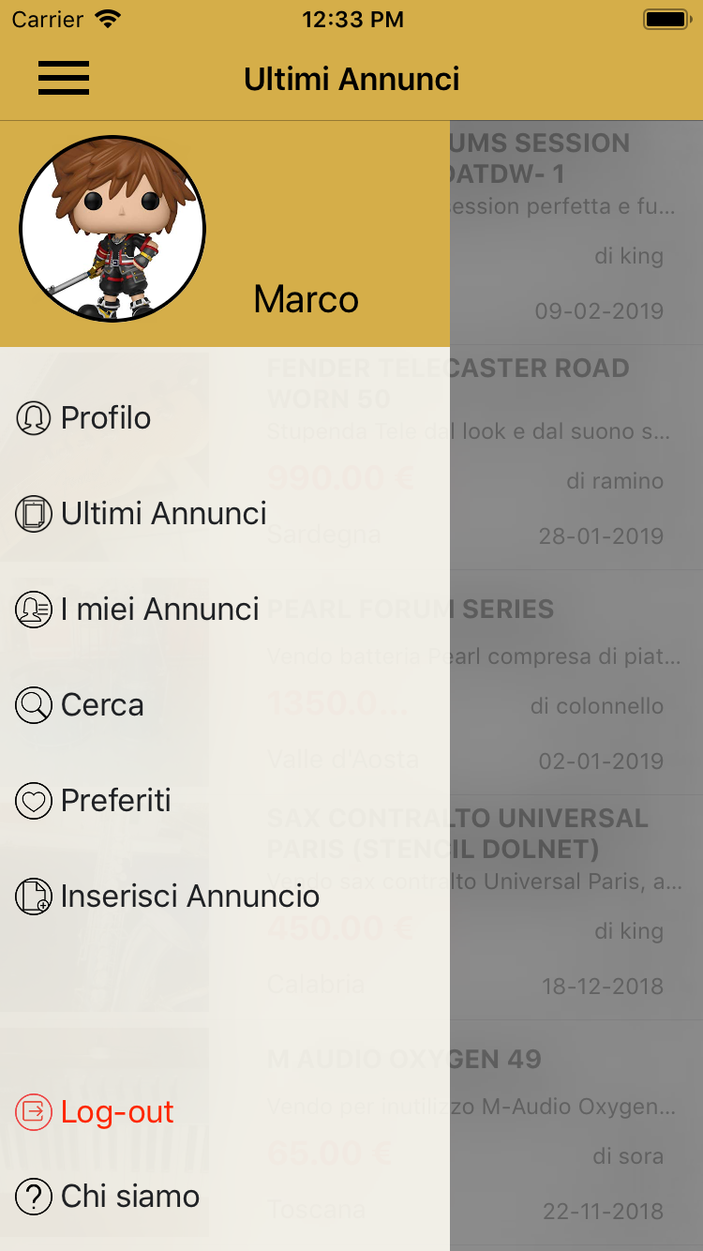
Menù

Slide 10
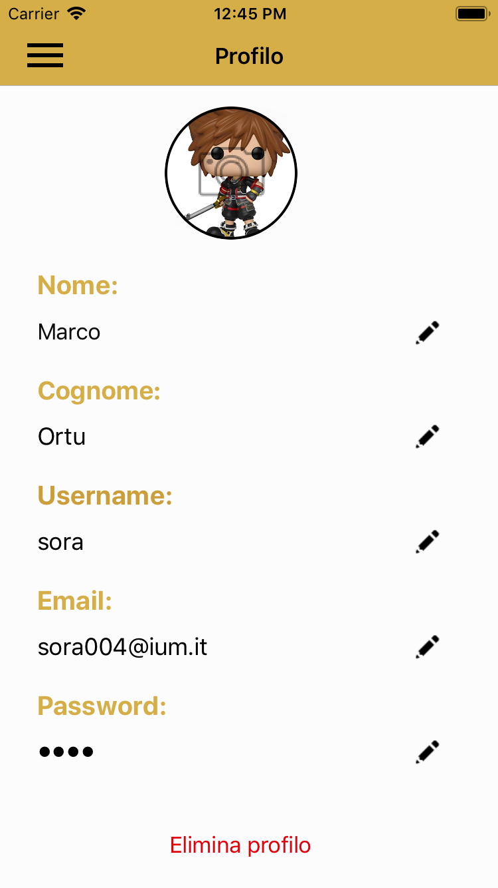
Profilo

Slide 11
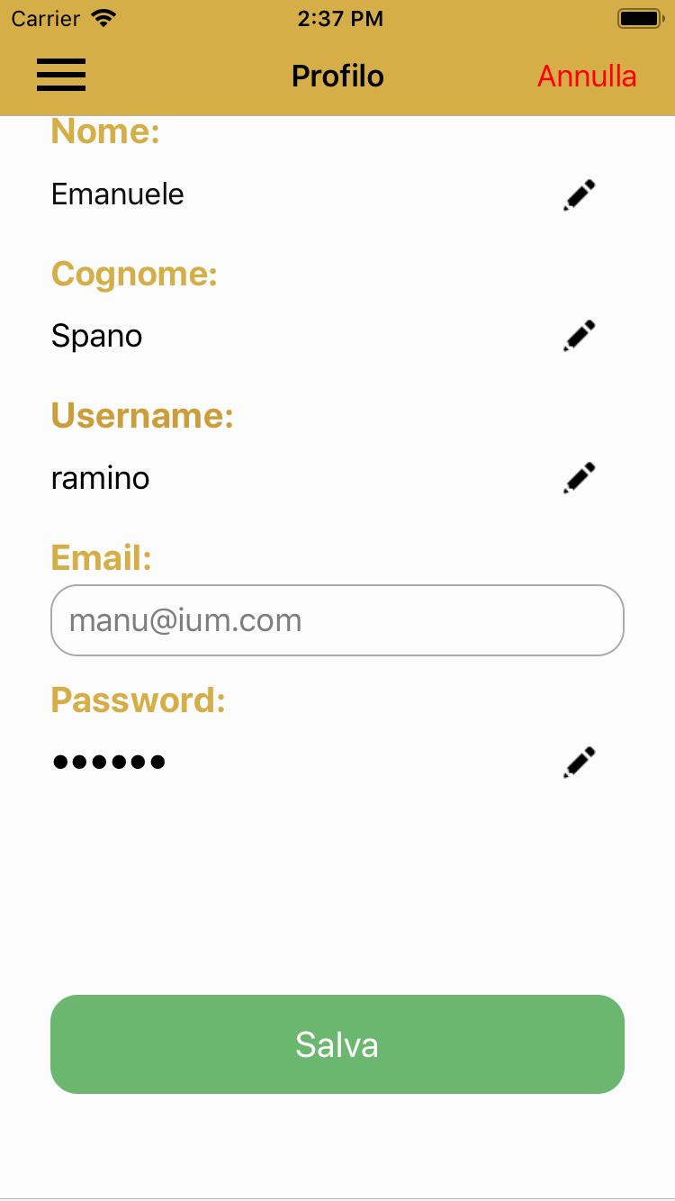
Salvataggio modifiche profilo

Slide 12
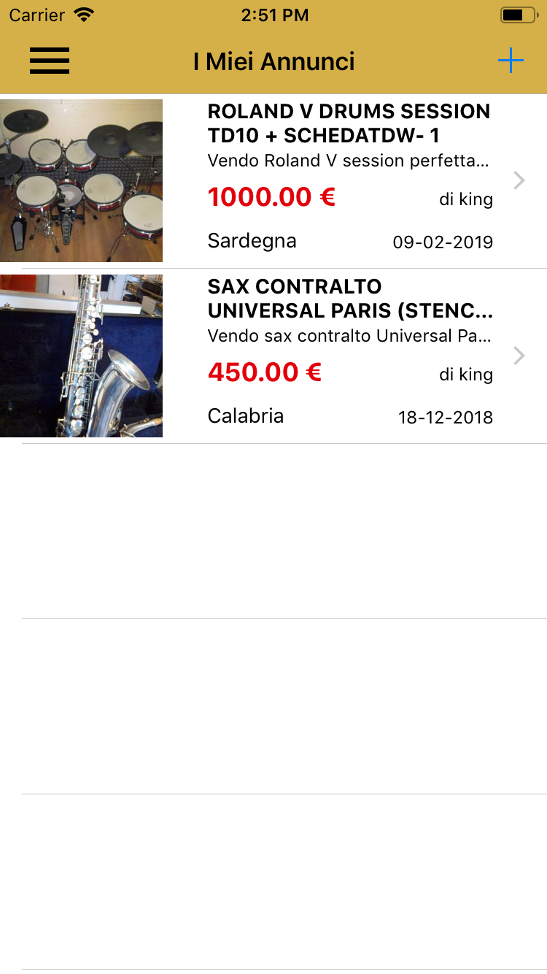
I miei annunci

Slide 13
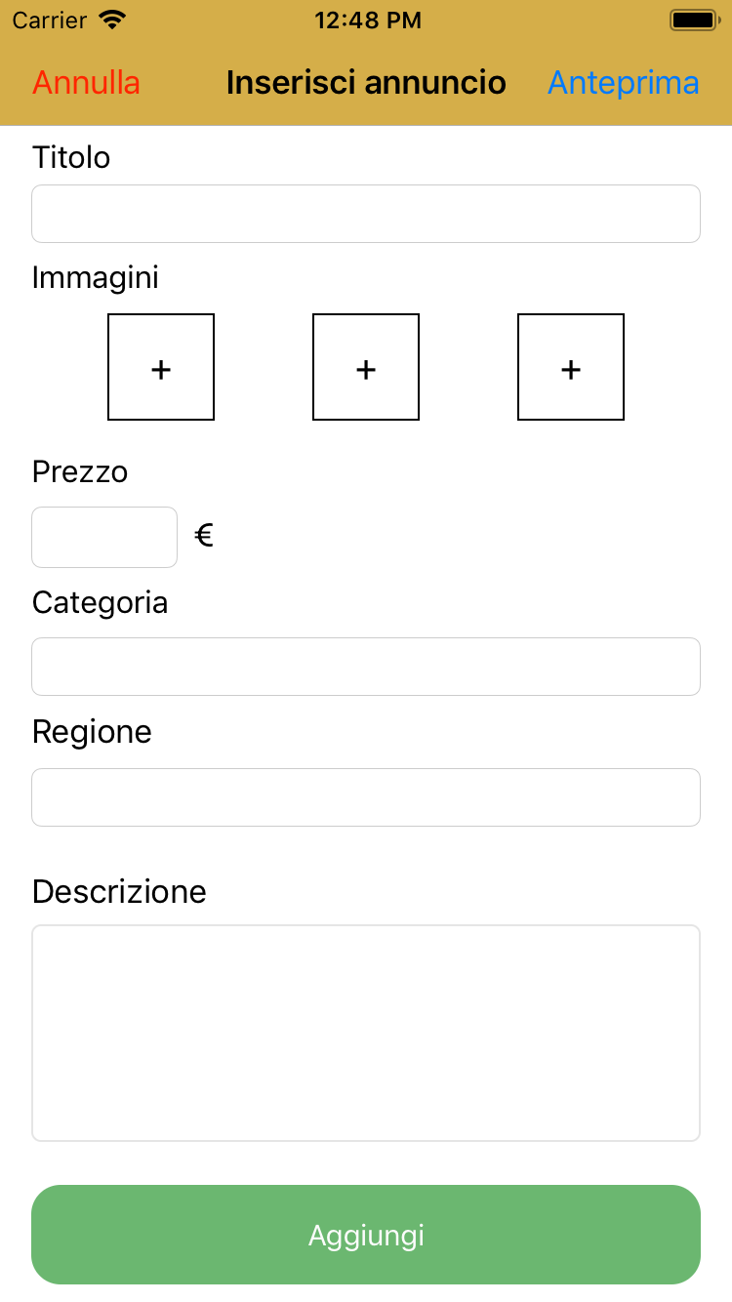
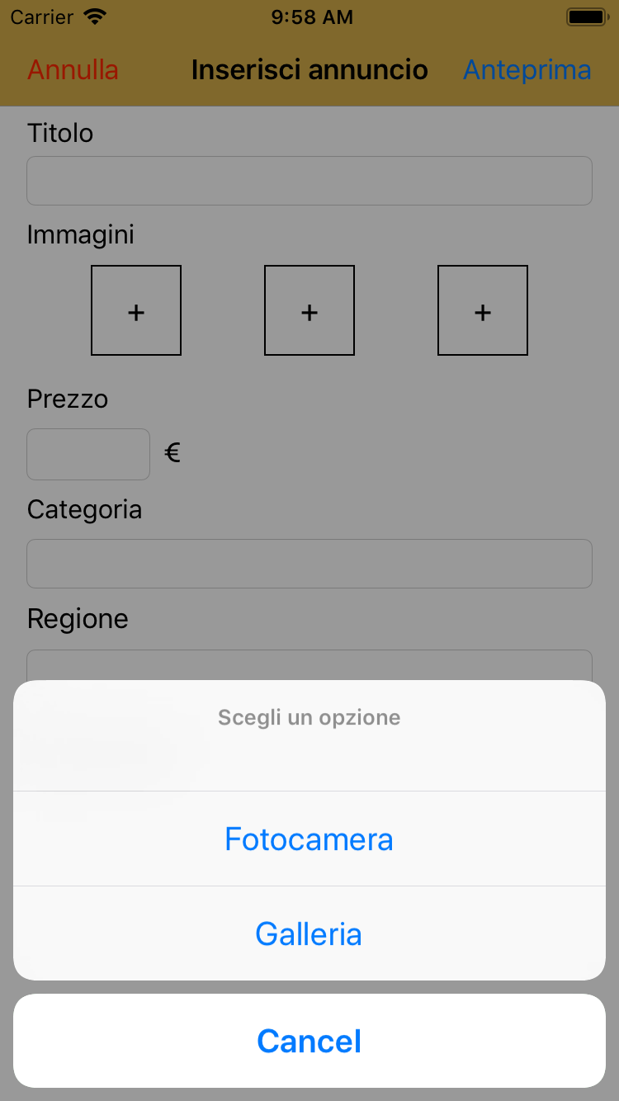
Inserimento annuncio

Slide 14
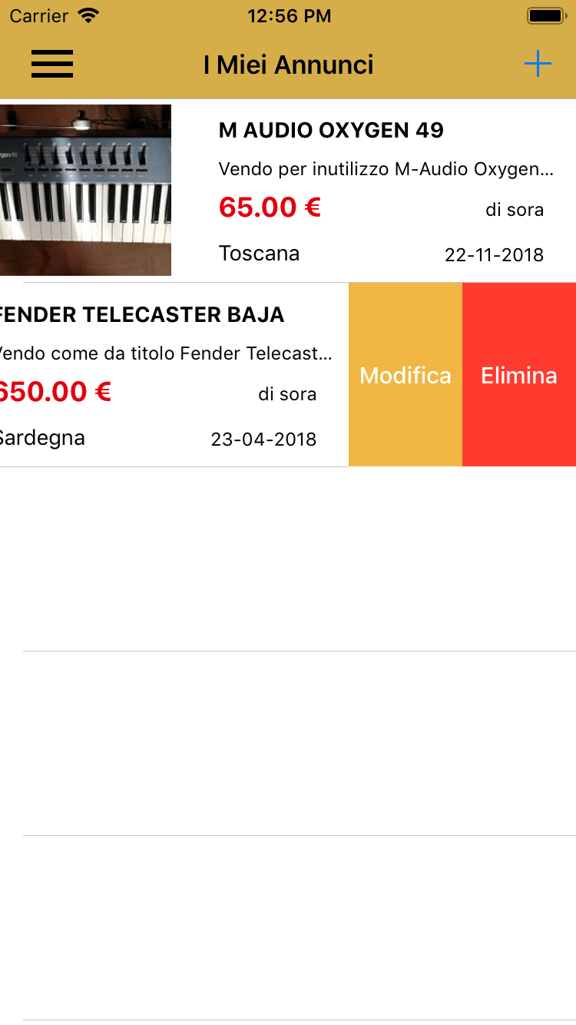
Modifica ed eliminazione

Slide 15
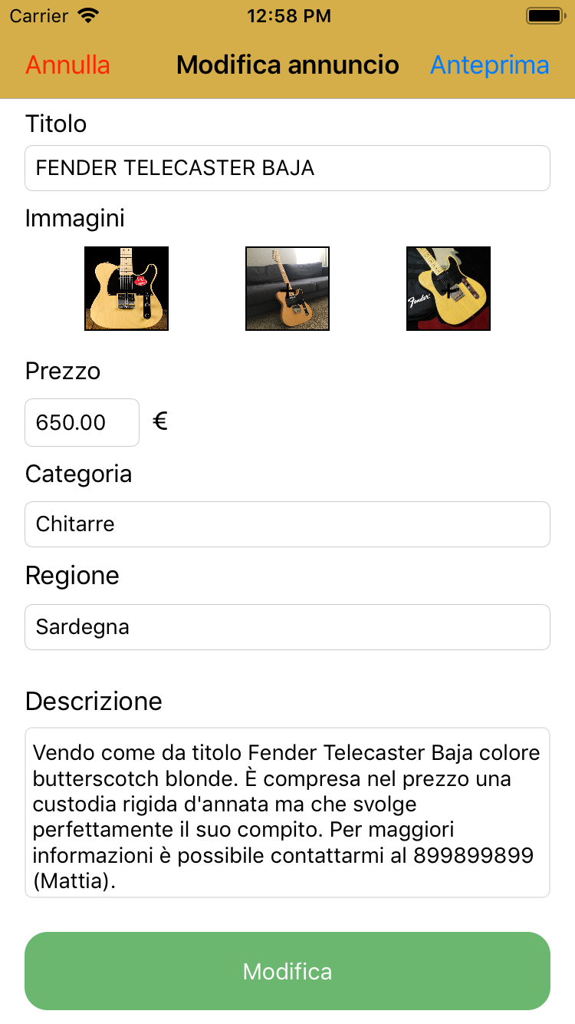
Modifica annuncio

Slide 16
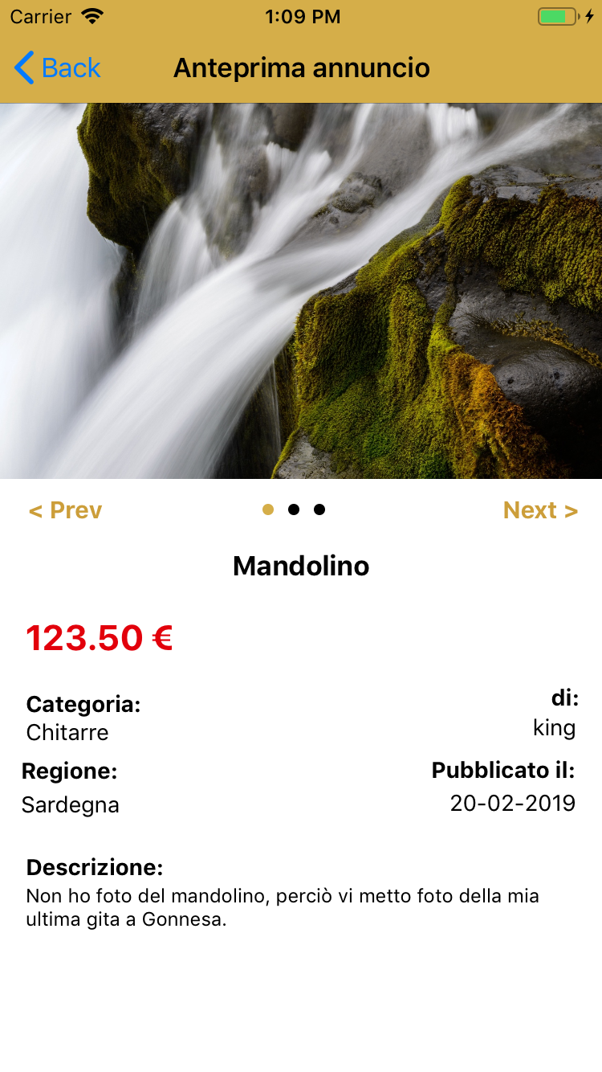
Anteprima

Slide 17
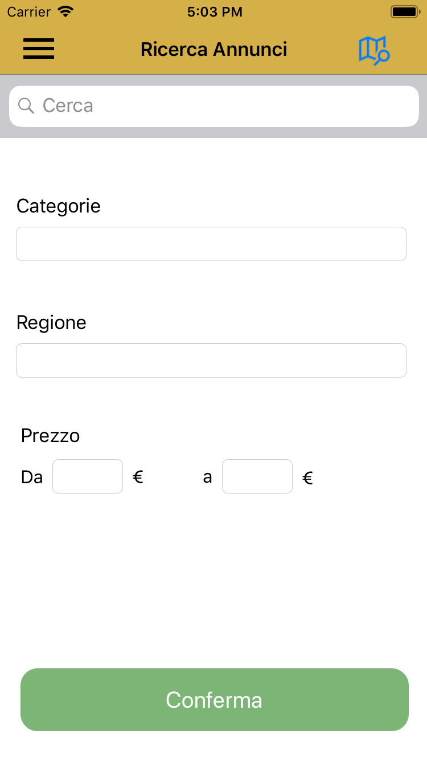
Ricerca

Slide 18
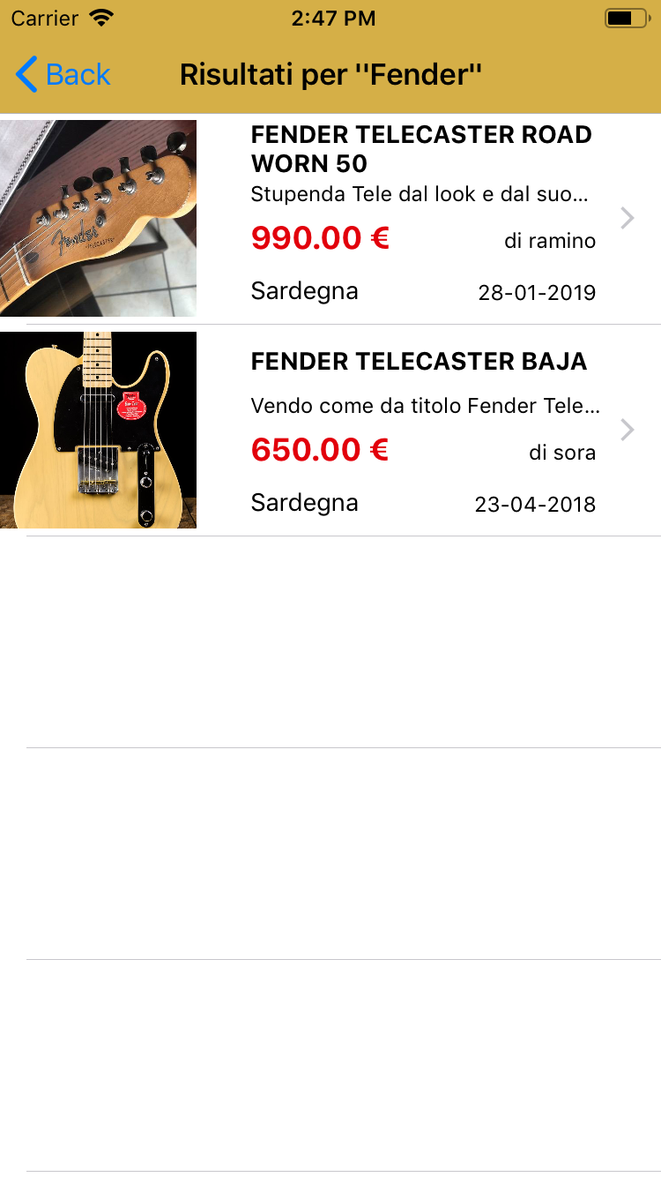
Risultati ricerca

Slide 19
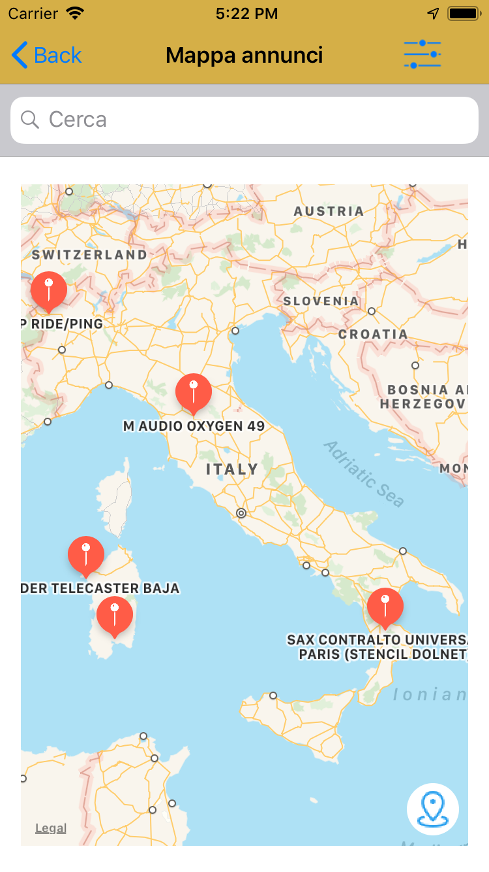
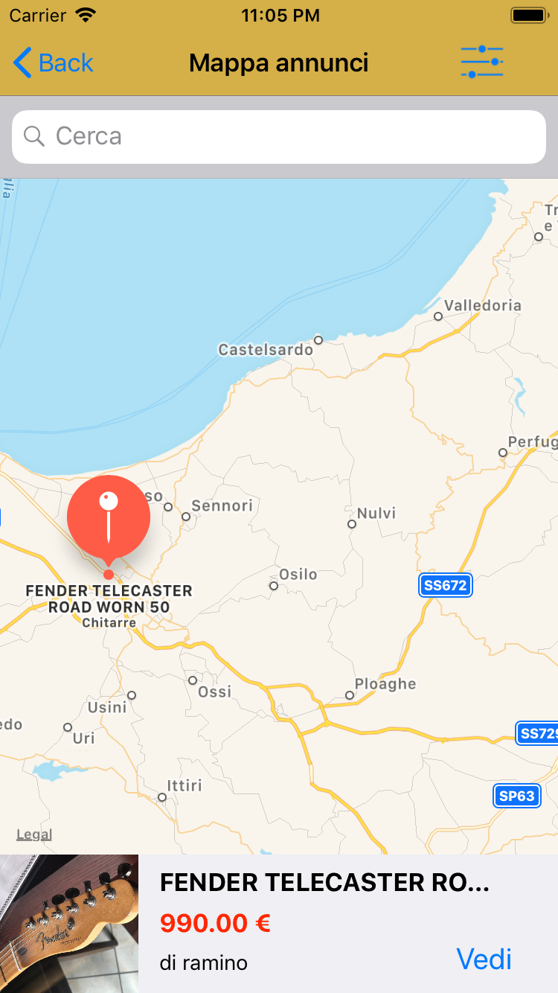
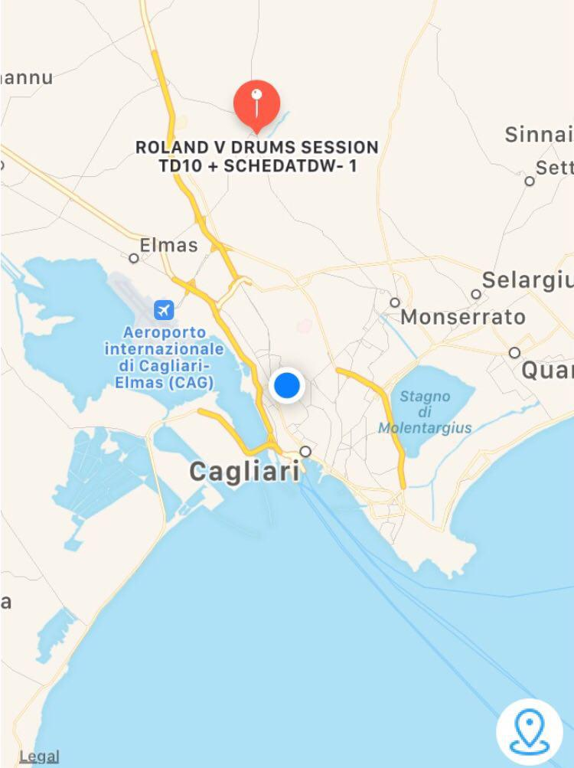
Mappa

Slide 20
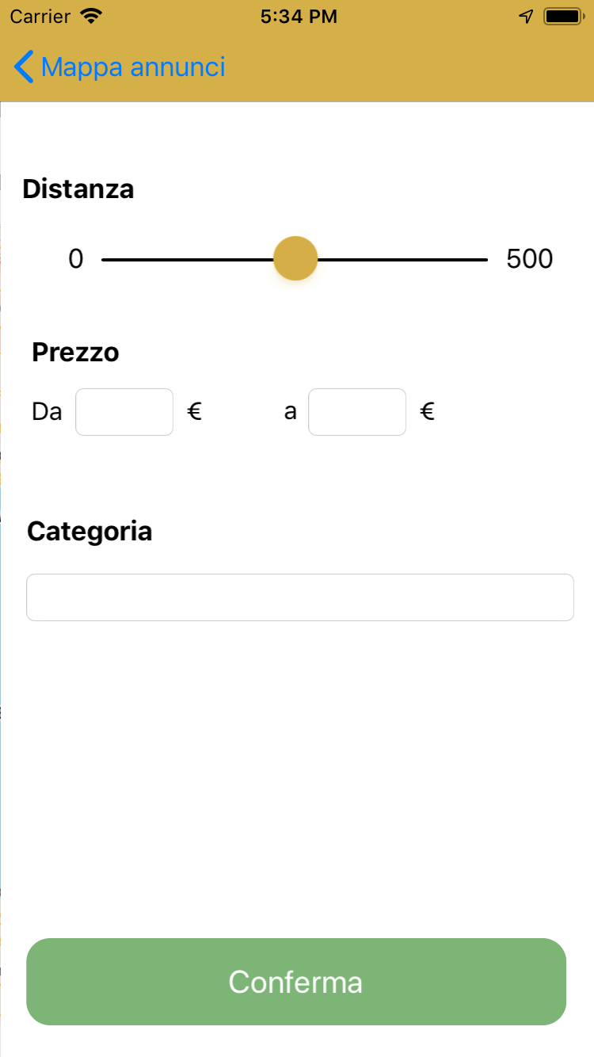
Filtri mappa

Slide 21
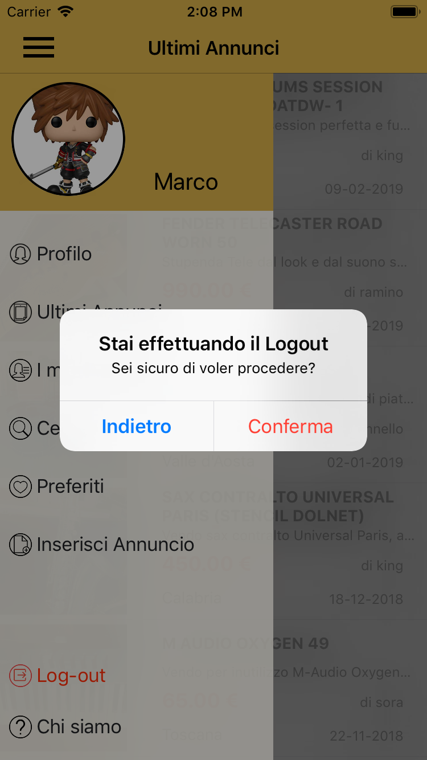
Log-out

Slide 22
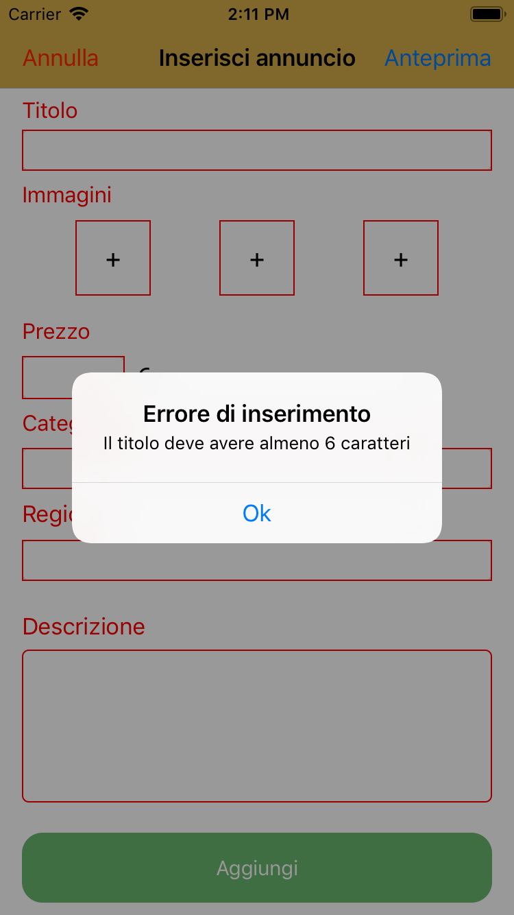
Gestione errori

Slide 23
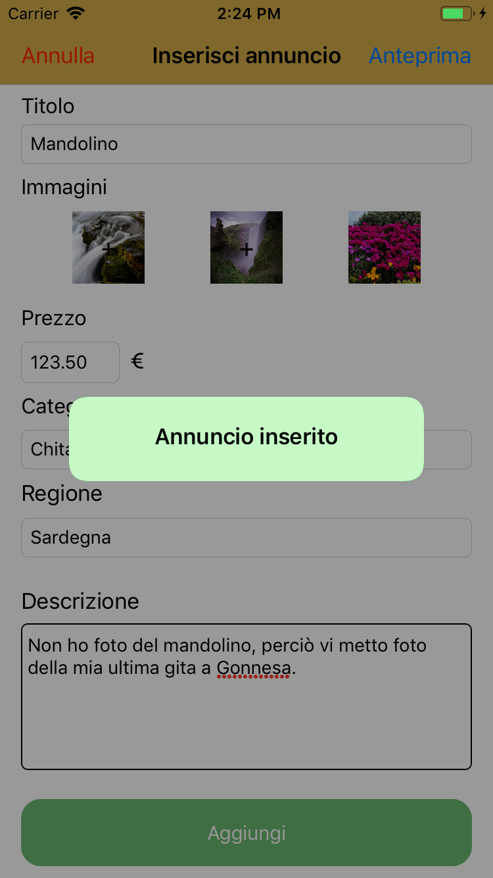
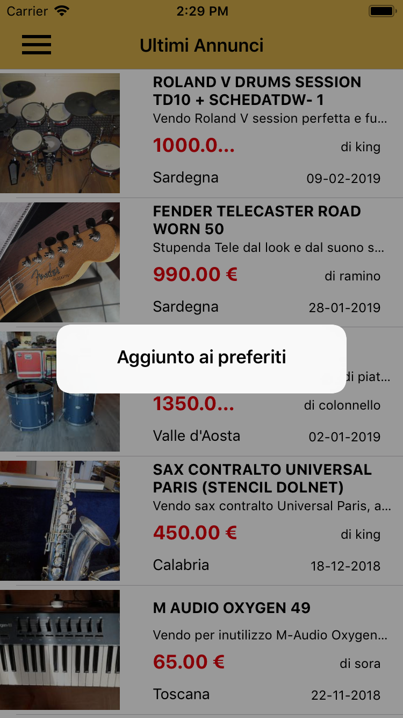
Gestione conferme

Slide 24
Test
Preparazione
Introduzione
Esecuzione
Debriefing

Slide 25
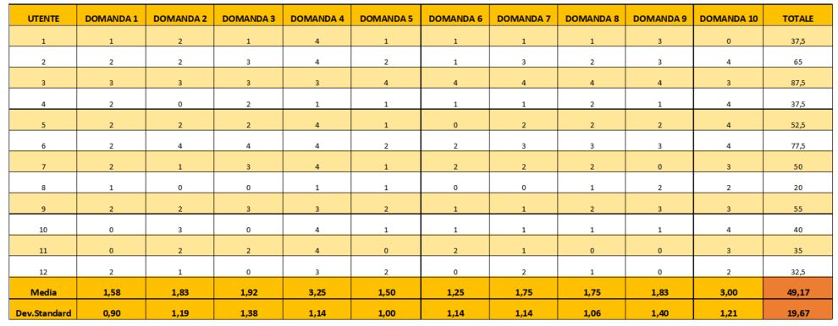
SUS Mercatino Musicale
RANK F

Slide 26
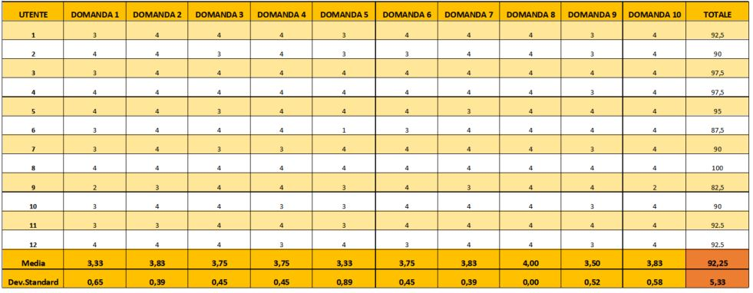
SUS InstrIUMental
RANK A+

Slide 27
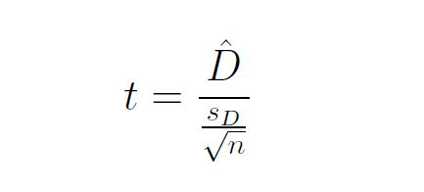
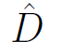
Paired T-test
Formula :
= 43,13
S_{D} = 21,53
n = 12

Slide 28
Paired T-test
t = 6,94
p = 0,011
Possiamo affermare con una fiducia del 99% (1-p) che ci sia una differenza significativa tra le due applicazioni

Slide 29
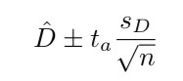
Intervalli di confidenza
t_{a} = 2,20

Slide 30
Intervalli di confidenza
Estremi intervallo :
inferiore 29,44
superiore 56,81
Possiamo quindi affermare che la differenza tra la valutazione di Mercatino Musicale e la nostra applicazione ricada, con una certezza del 95%, tra 29,44 e 56,81 quindi rilevante su una media di 43,13

Slide 31
InstrIUMental
GRAZIE PER L’ATTENZIONE !
"È possibile tornare al menù con il pulsante in alto a sinistra" [cit.]

